Slide 2
KISIM II Matematiksel Kavram ve Prosedürlerin Gelişimi
BÖLÜM 23 Üslü Sayı, Tam Sayı ve Gerçek Sayı Kavramlarının Gelişimi

Slide 3
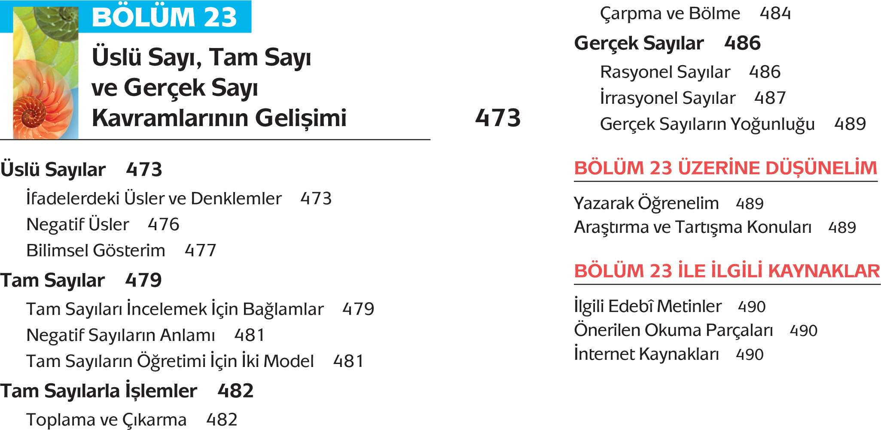

Slide 5
Üslü Sayılar
Teknolojik dünyamızda sayılar çok büyük ya da çok küçük olabildikleri için bunları standart biçimde ifade etmek külfetli olmaktadır. Üstel gösterim, sayısal ya da niceliksel bilgilerin iletişiminde çok daha kullanışlıdır.

Slide 6
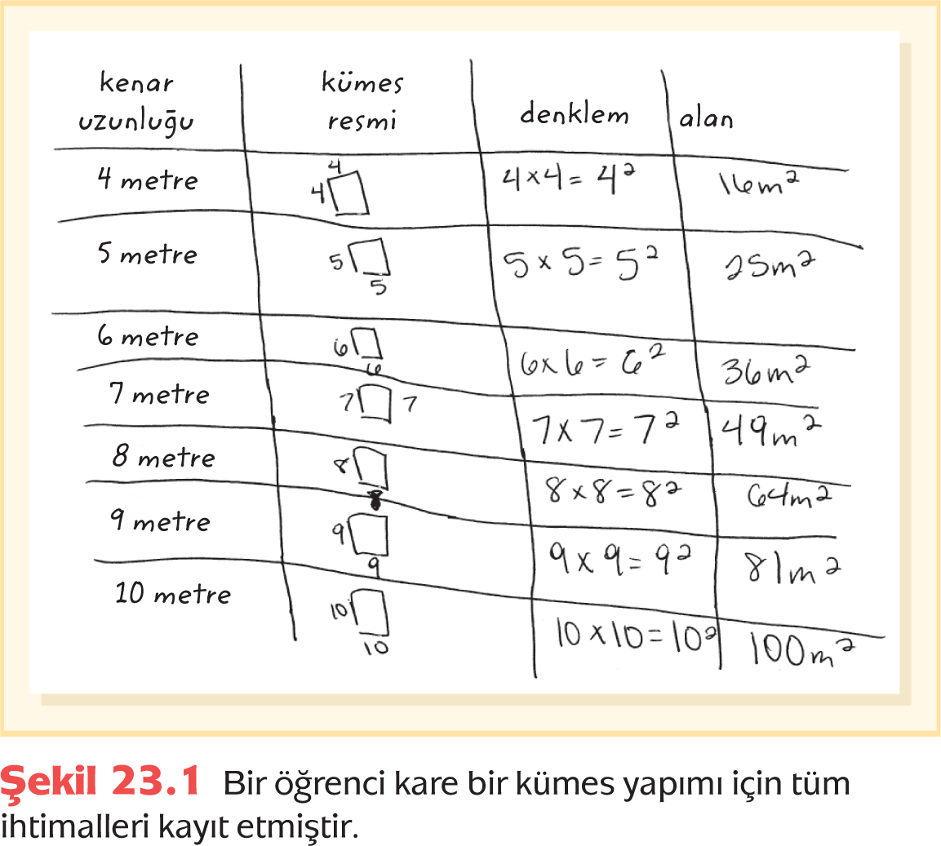
İfadelerdeki Üsler ve Denklemler

Slide 7
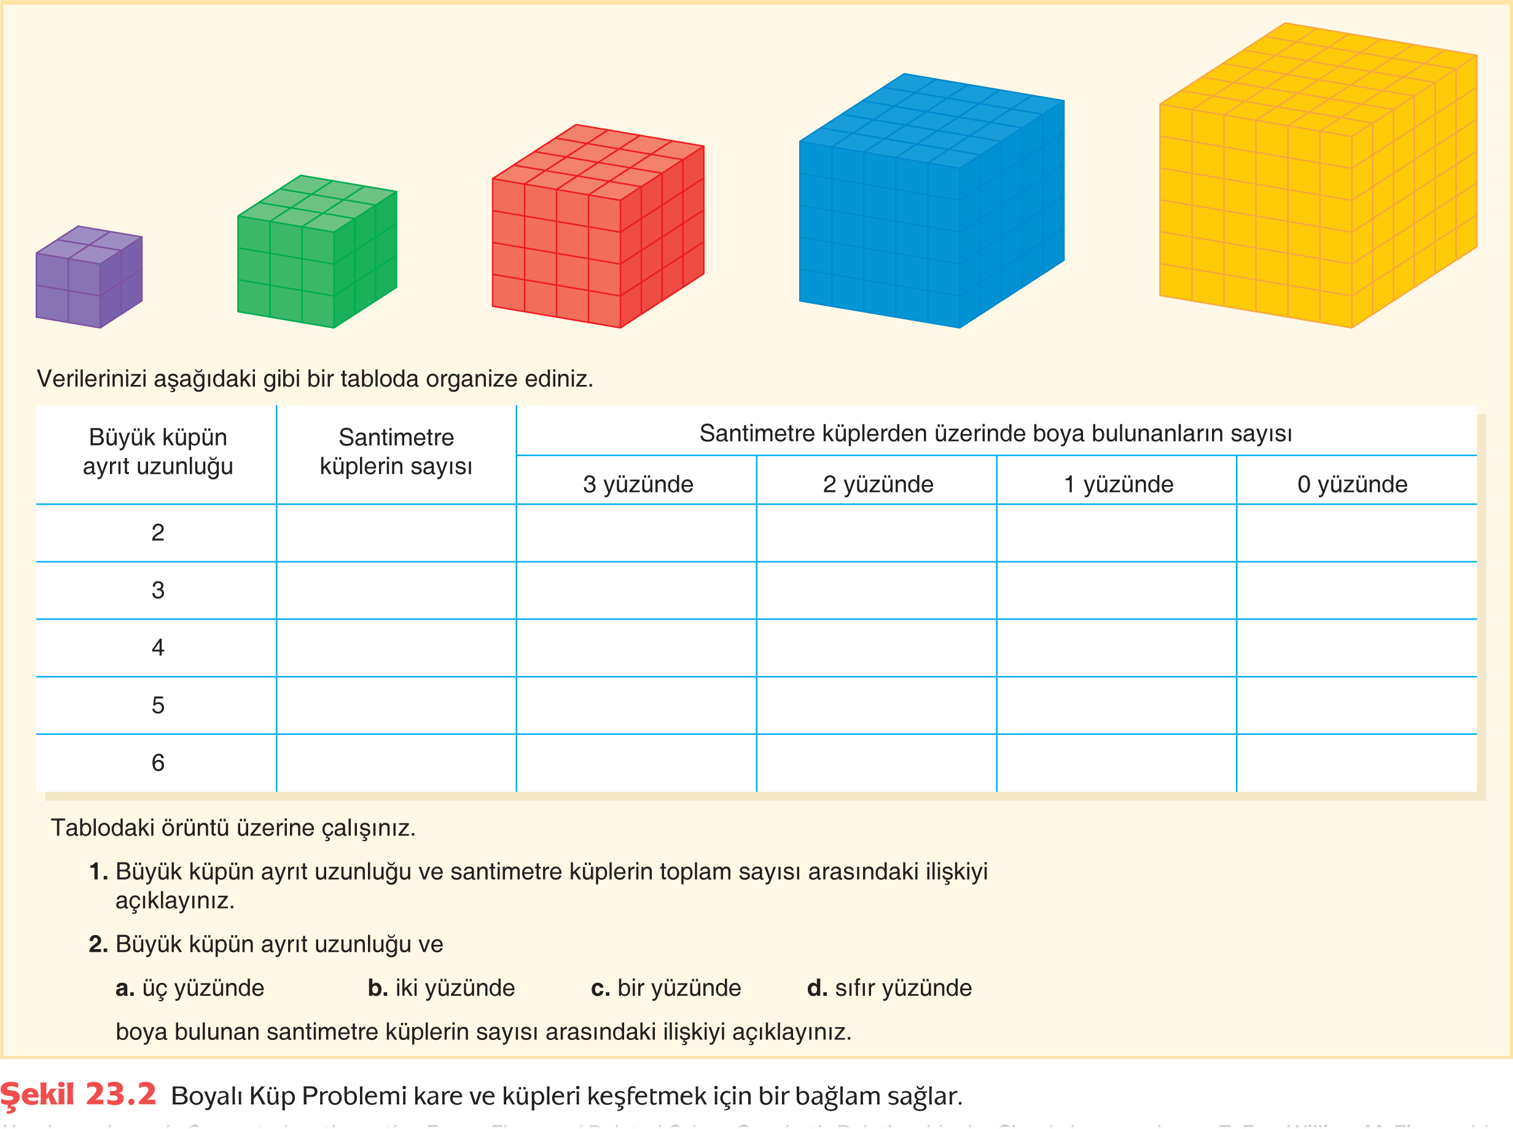
İşlem önceliği

Slide 8
Negatif Üsler
Bilimsel Gösterim

Slide 9
Çok Büyük Sayılar İçin Bağlamlar
Çok Küçük Sayılar İçin Bağlamlar
Hesap makinesinde bilimsel gösterim

Slide 10
Tam Sayılar
Genel olarak negatif değerler, ondalıklar ve kesirler yerine, tam sayılarla birlikte tanıtılır –doğal sayılar ve onların negatifleri ya da tersleri.

Slide 11
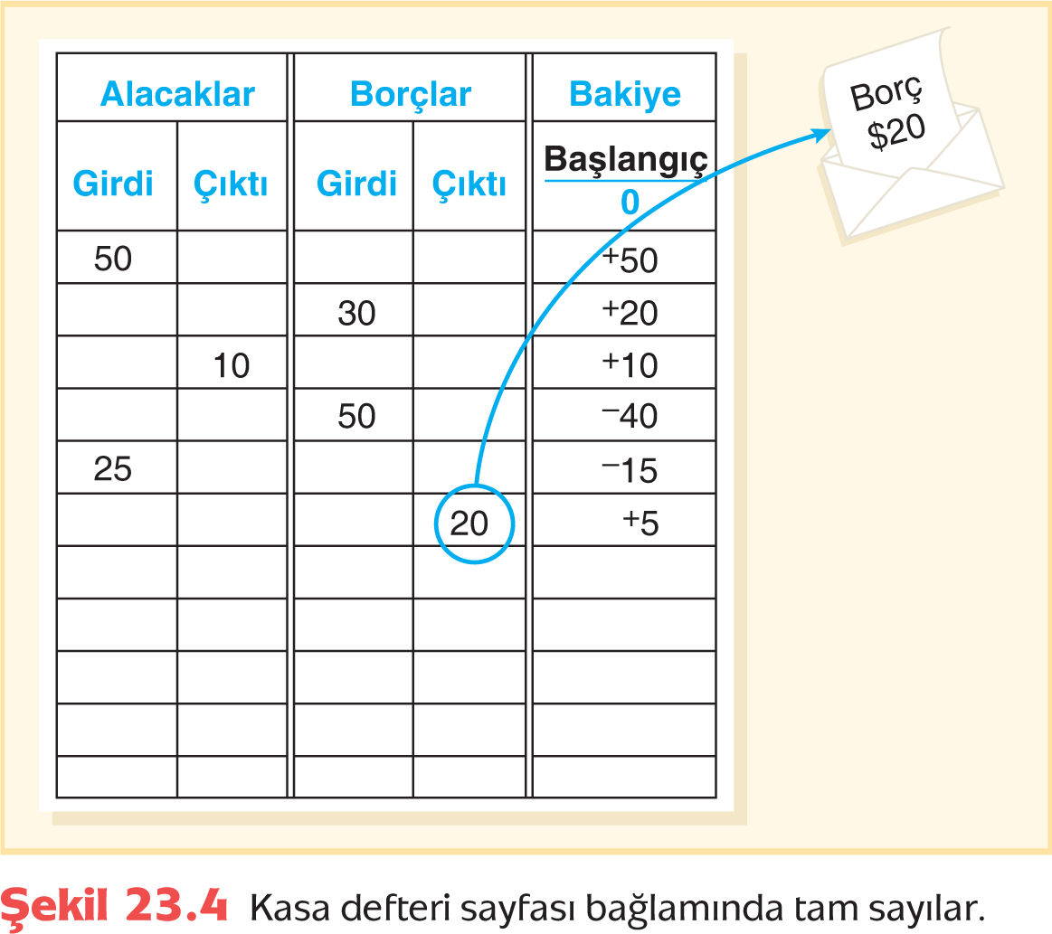
Tam Sayıları İncelemek İçin Bağlamlar
Nicelik İçeren Bağlamlar
Doğrusal bağlamlar

Slide 12
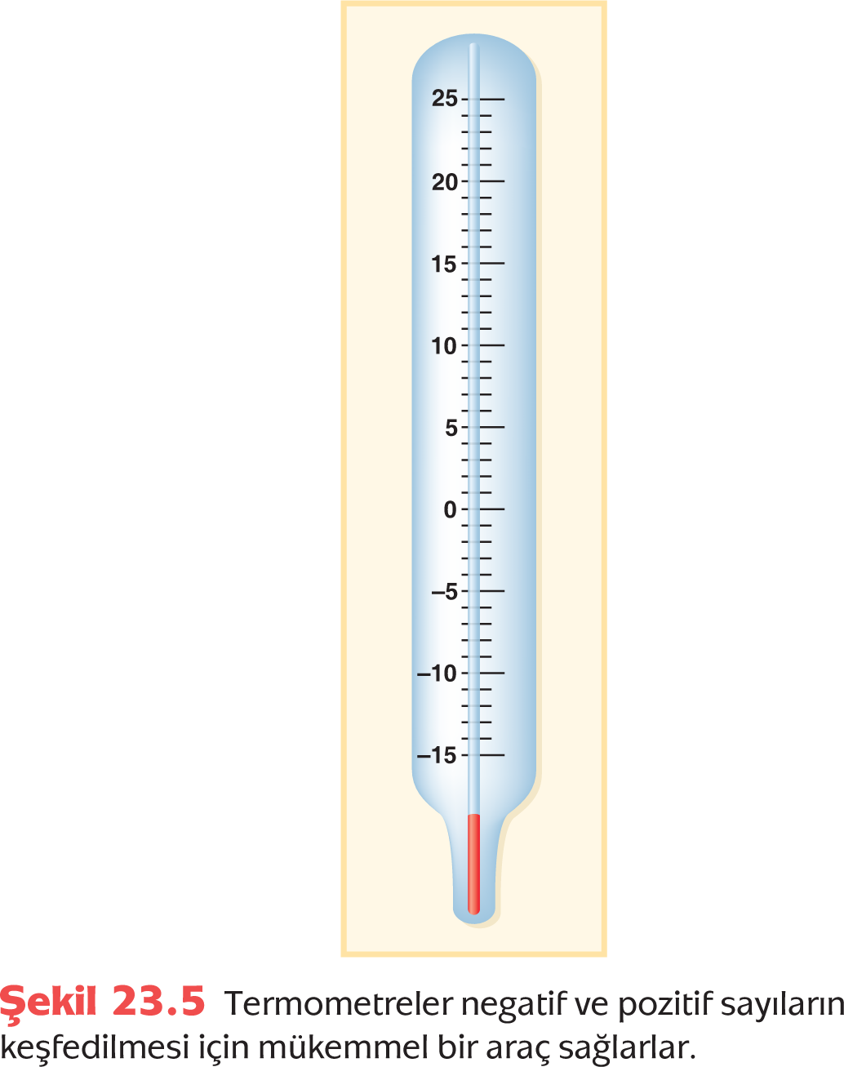

Slide 13
Negatif Sayıların Anlamı
Mutlak değer
Gösterimler

Slide 14
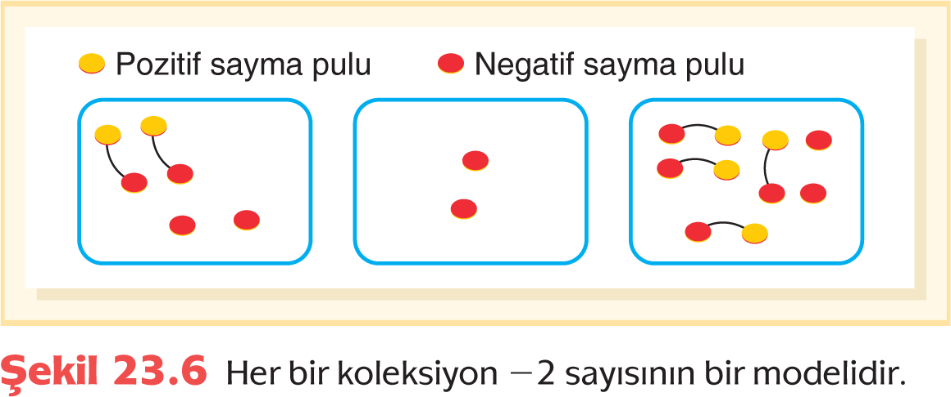
Tam Sayıların Öğretimi İçin İki Model
Sayma pulları

Slide 15
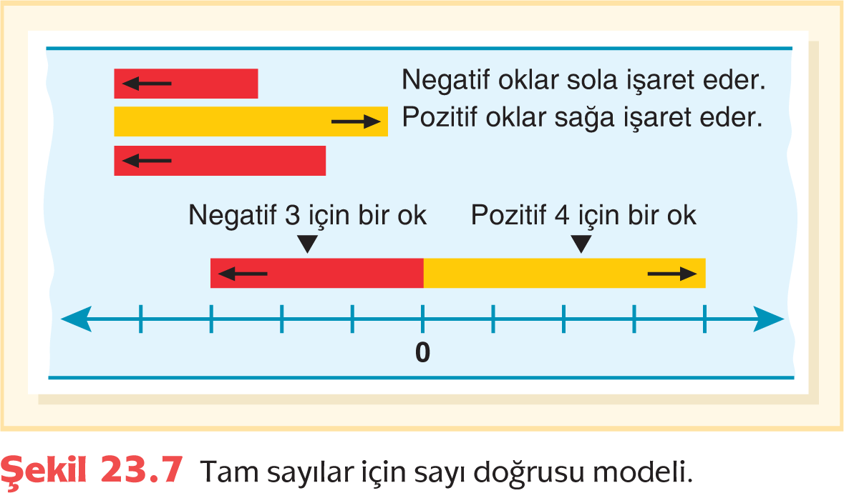
Sayı Doğruları
Hangi Model Kullanılacak

Slide 16
Tam Sayılarla İşlemler
Öğrencileriniz tam sayıların her bir model tarafından nasıl temsil edildiğini anladıktan sonra tam sayılar için işlemleri problem biçiminde sunabilirsiniz.

Slide 17
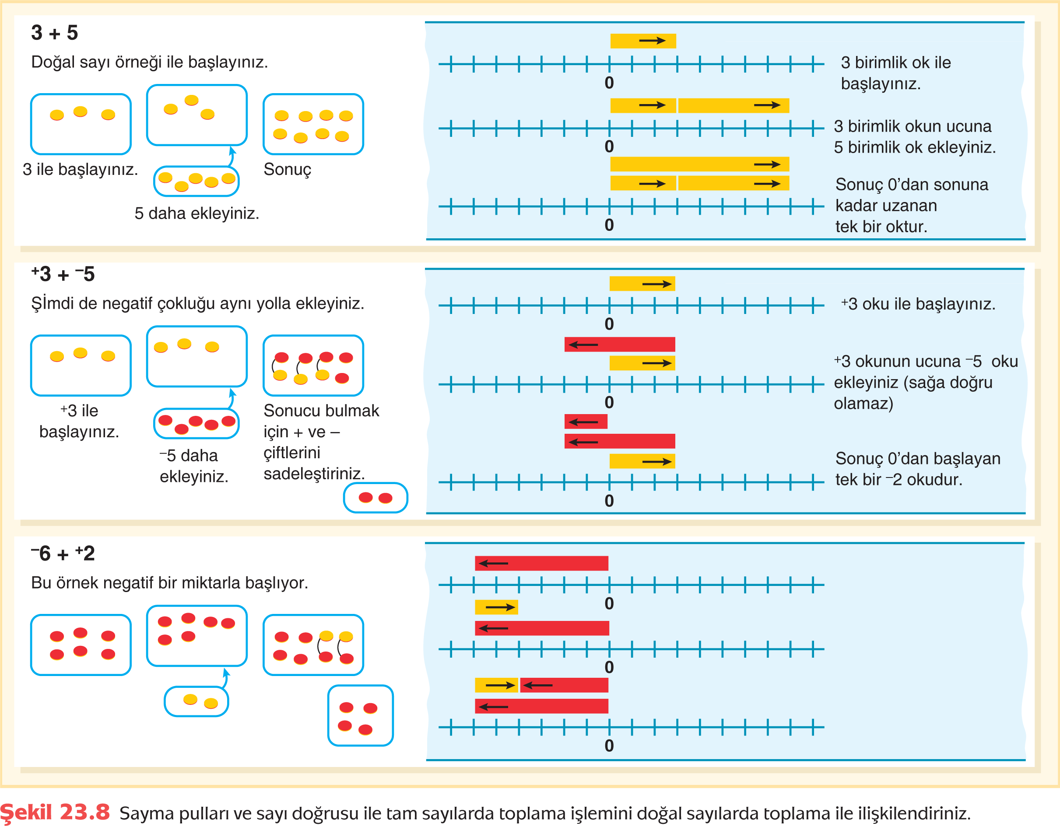
Toplama ve Çıkarma

Slide 18
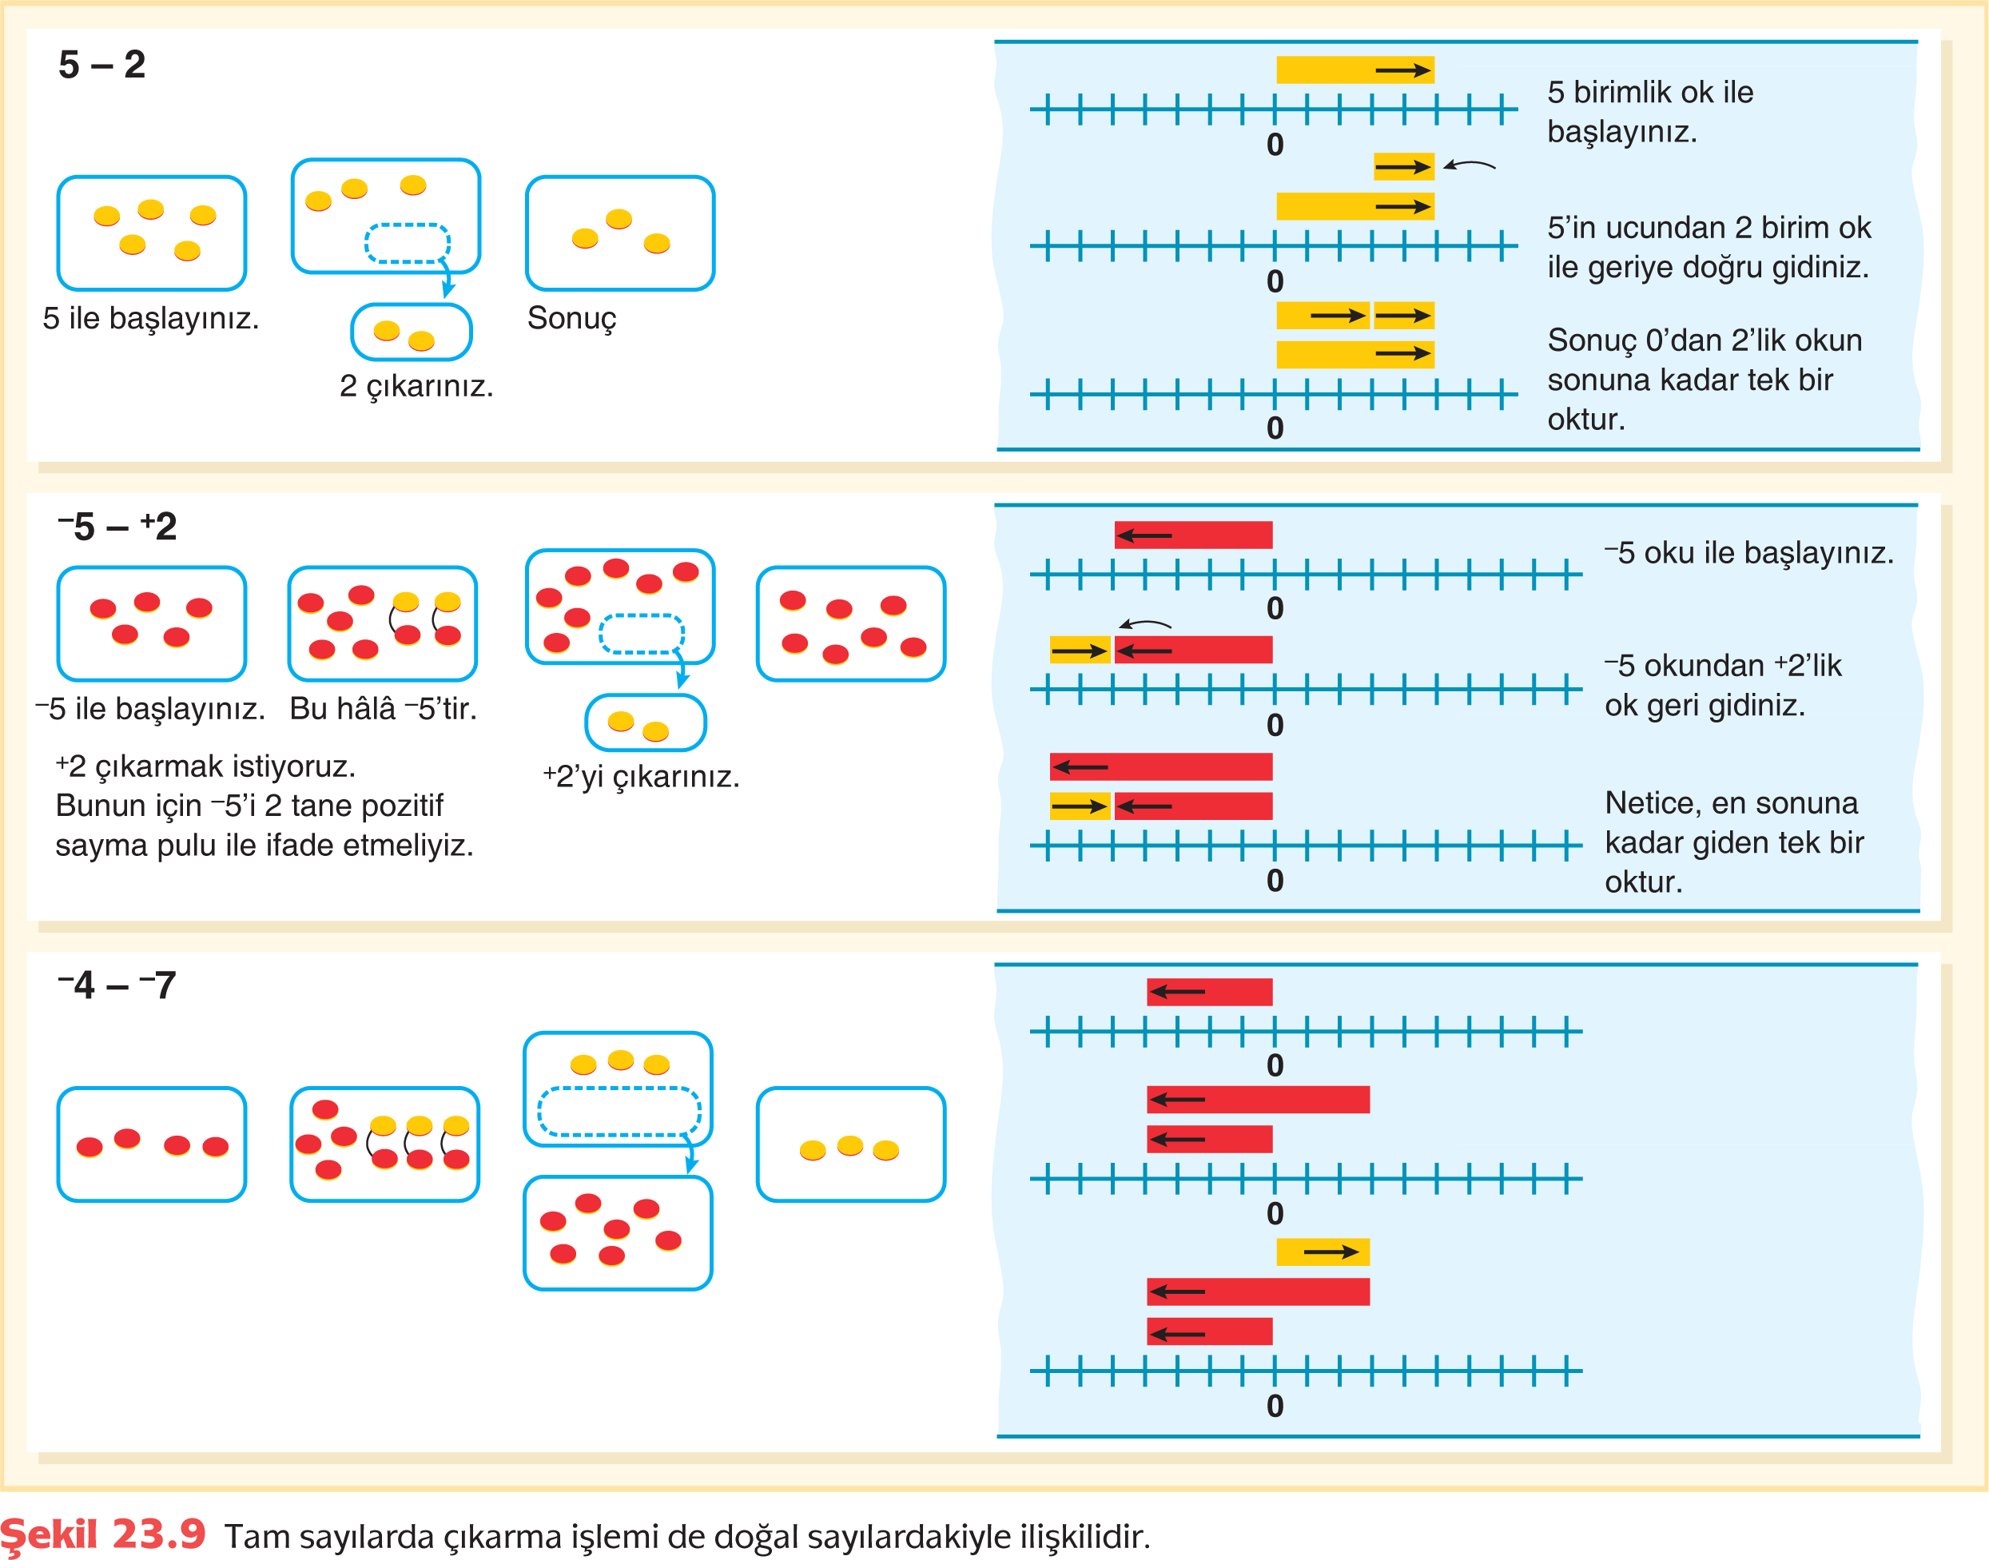

Slide 19
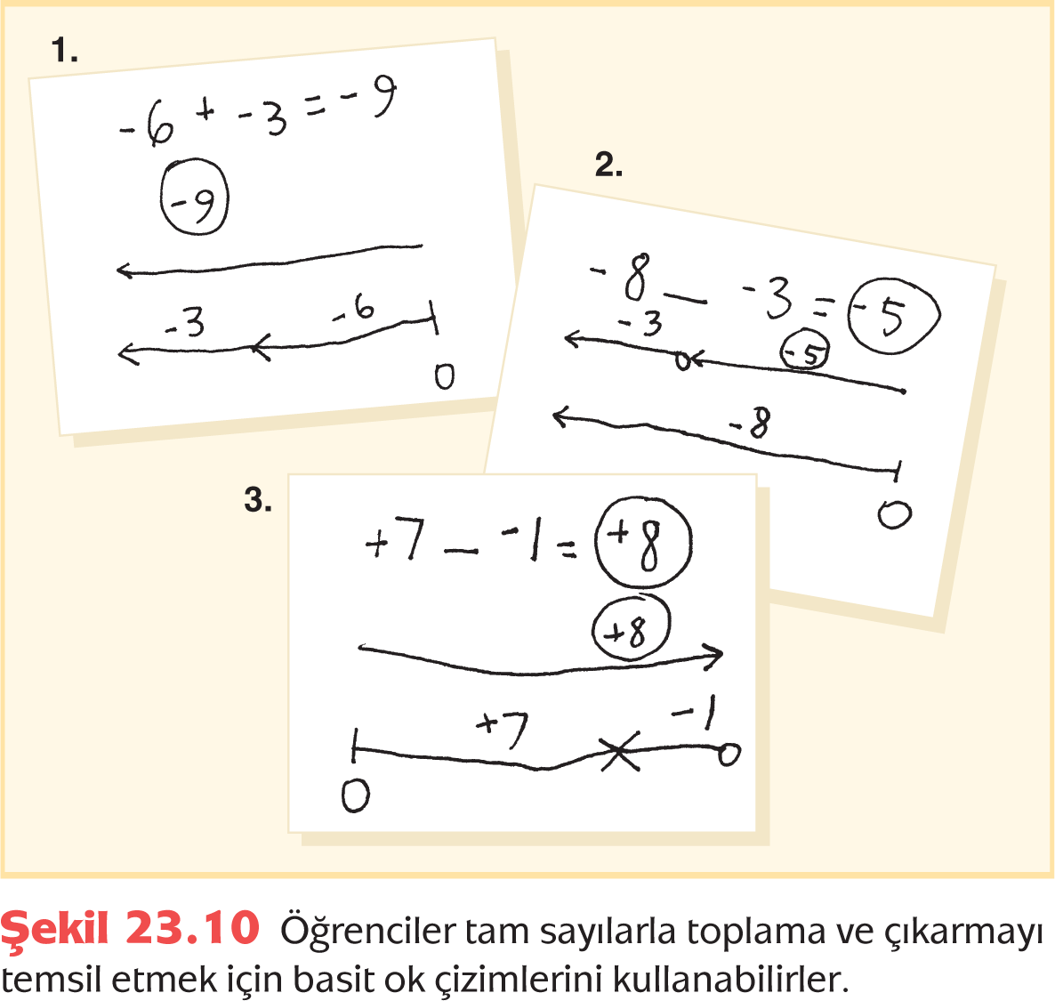
Çarpma ve Bölme

Slide 20
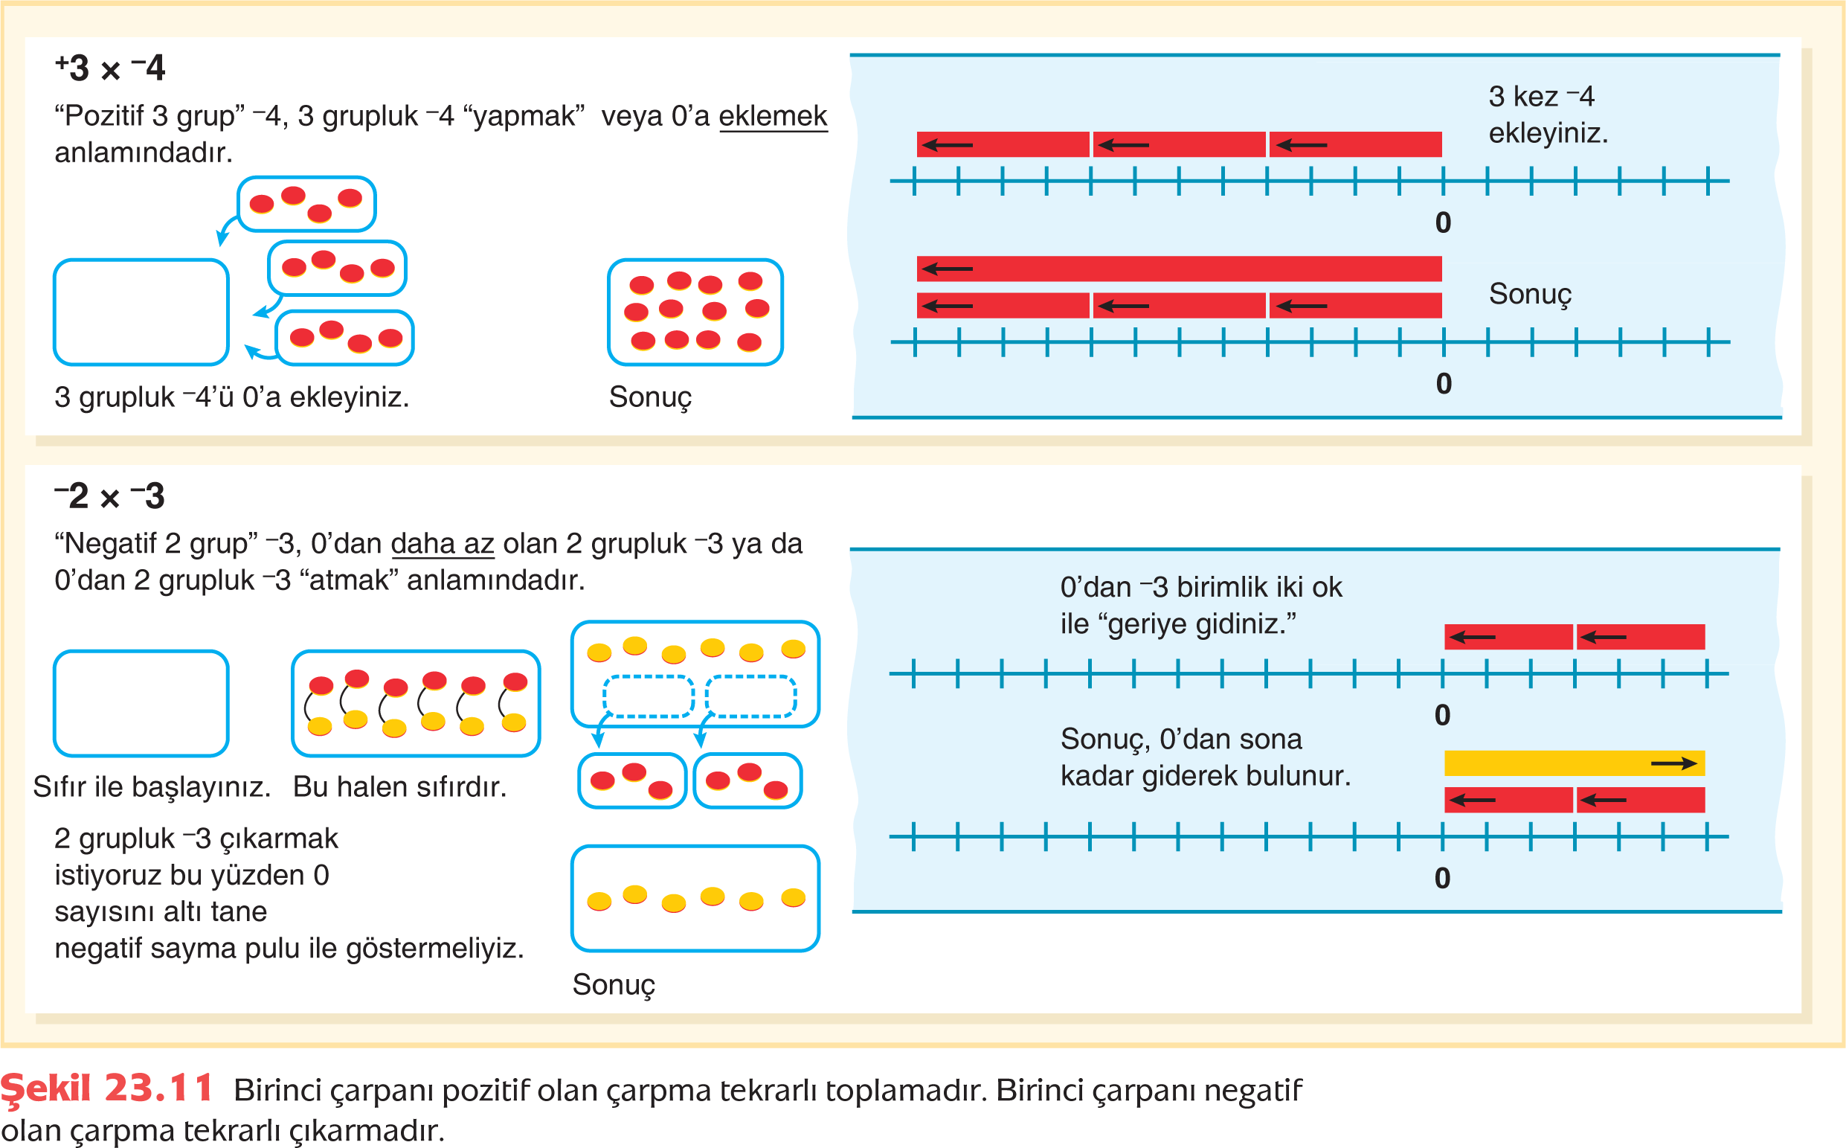

Slide 21
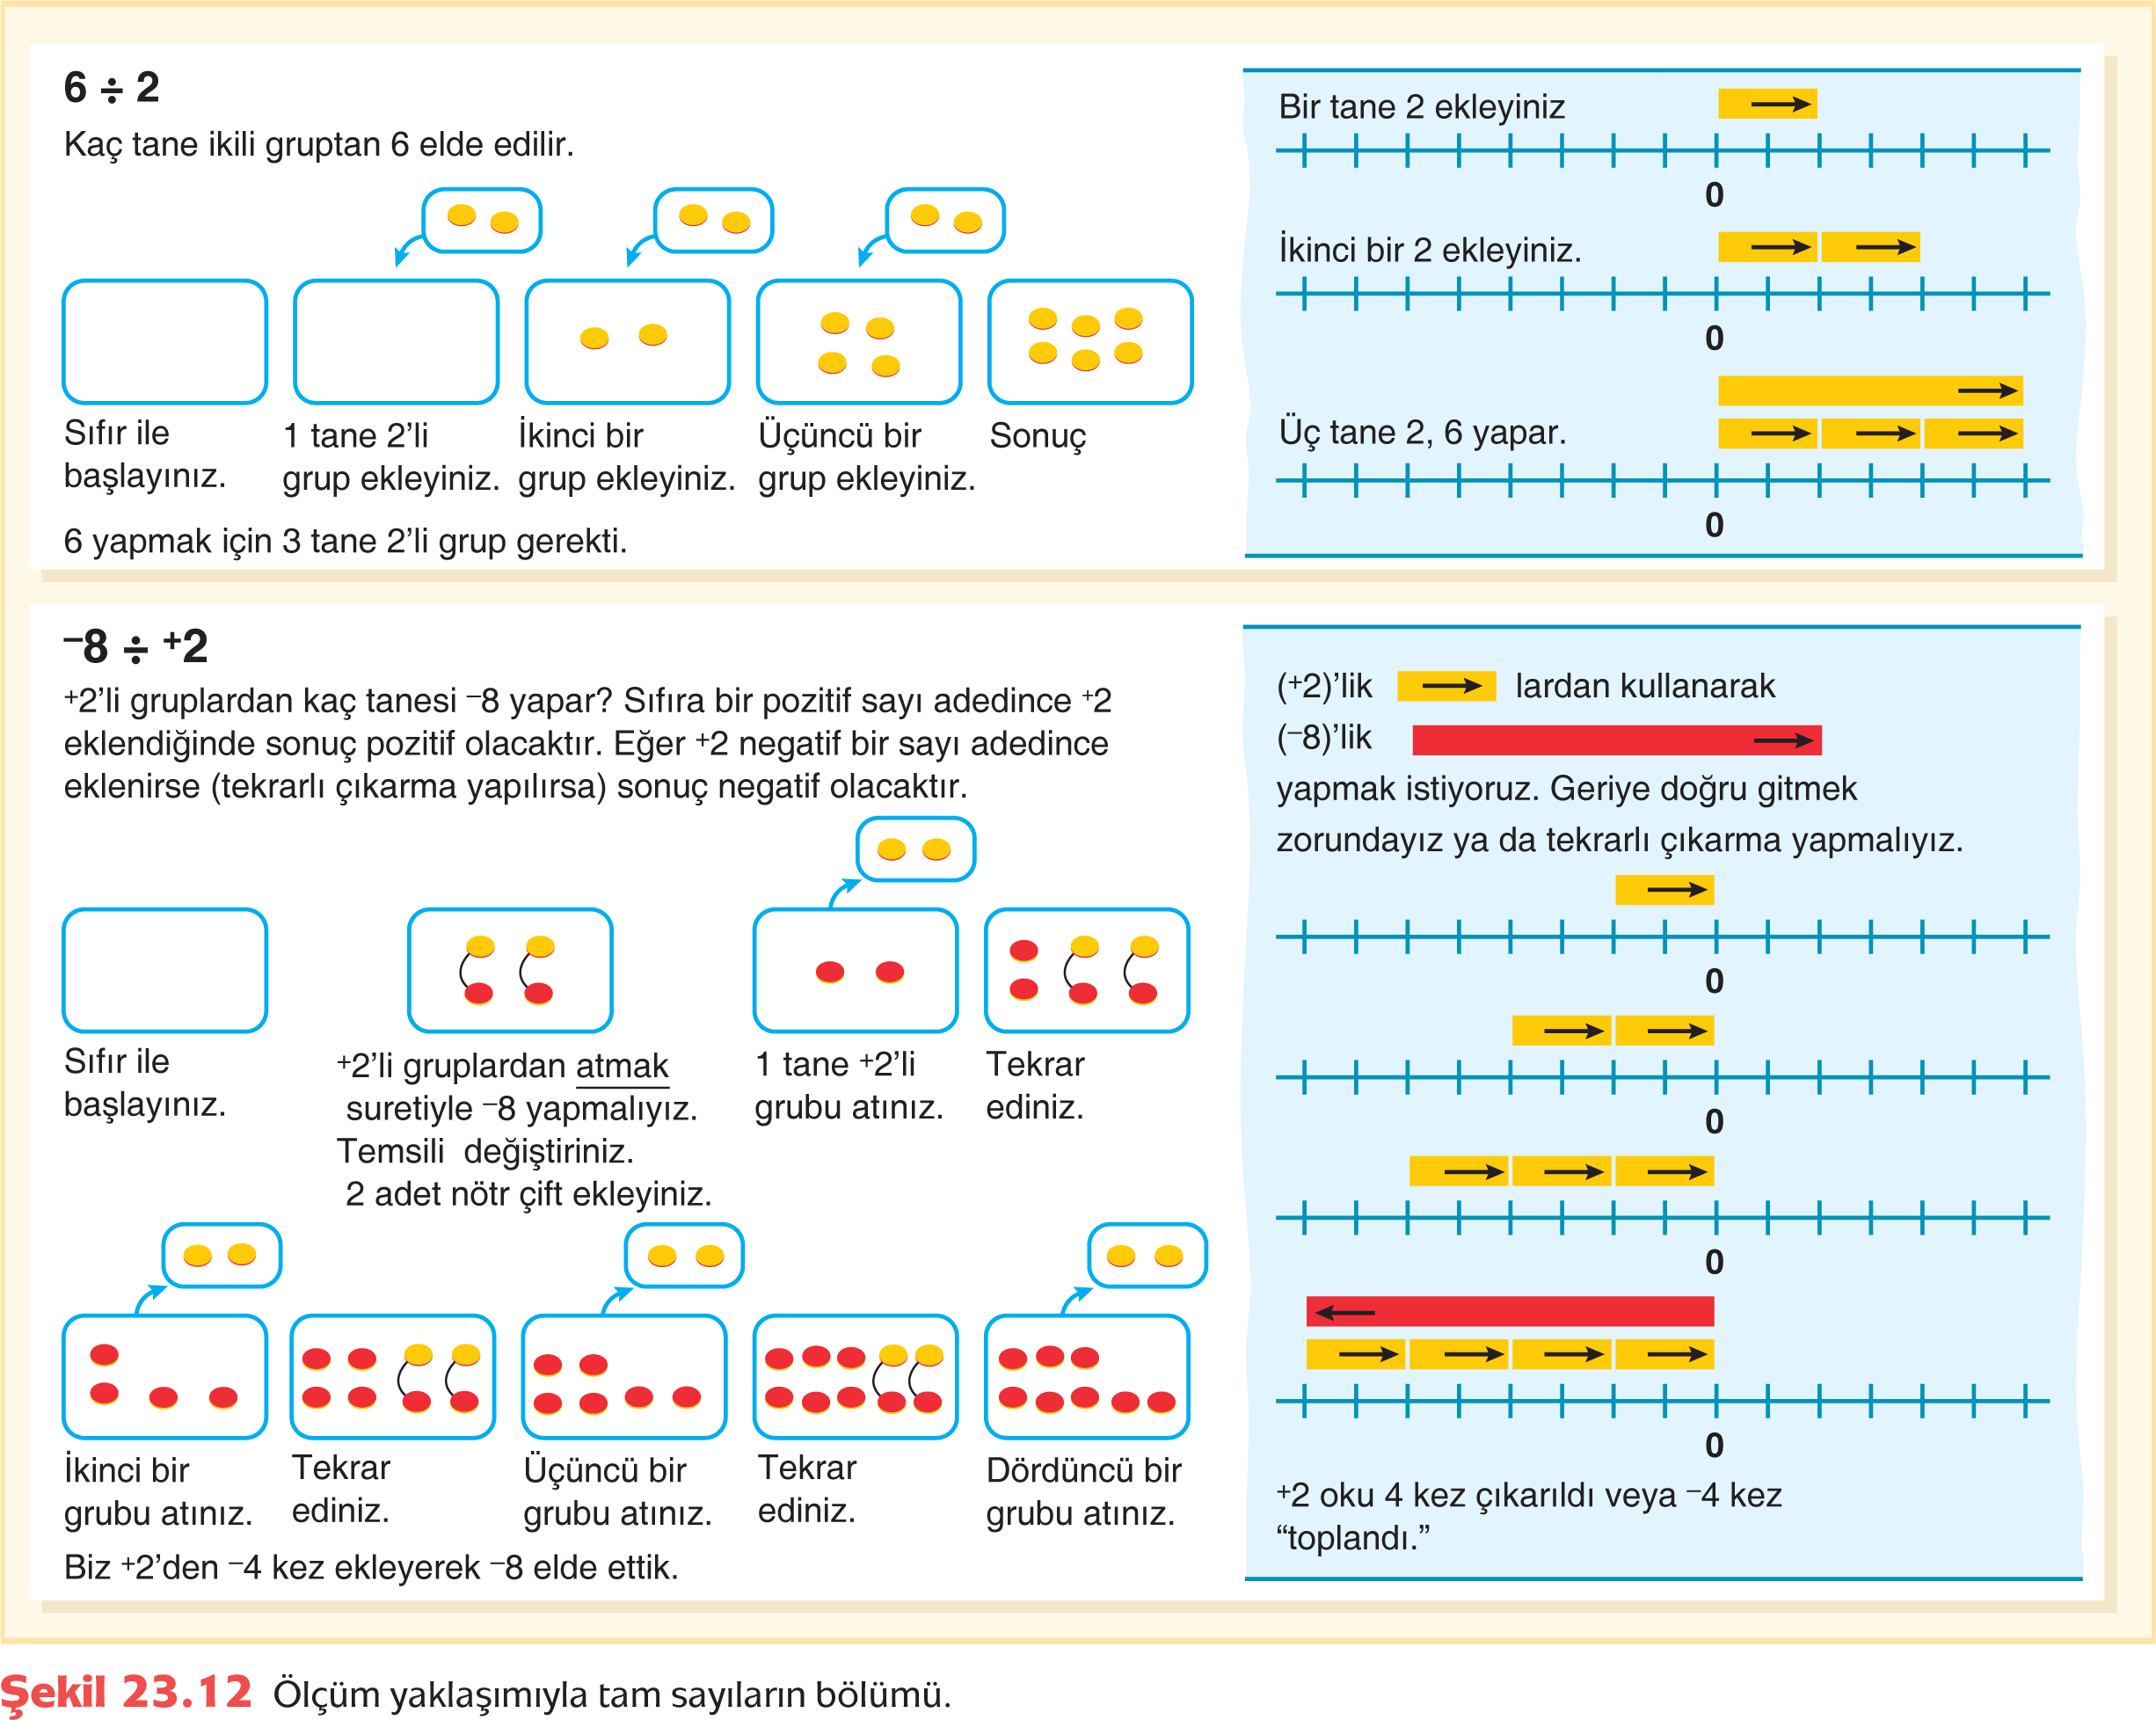

Slide 22
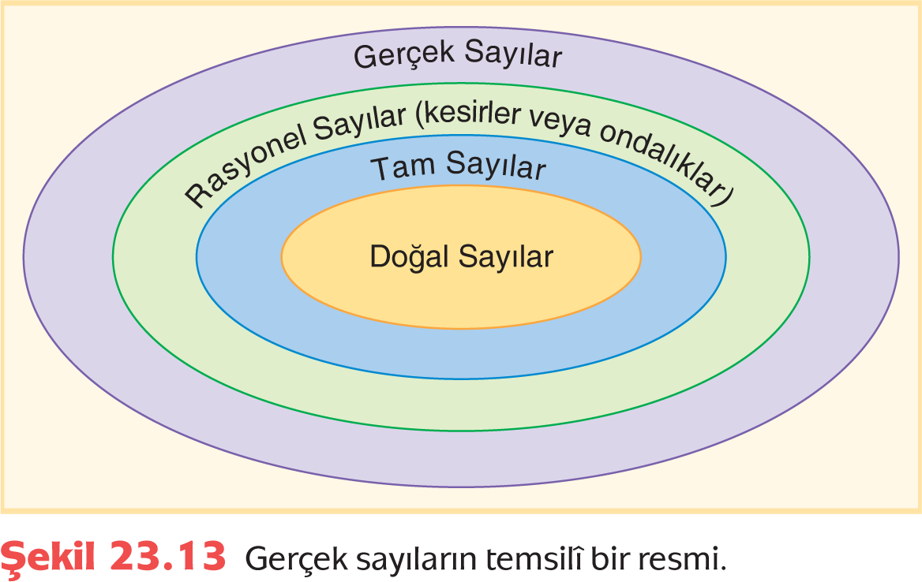
Gerçek Sayılar
Rasyonel Sayılar

Slide 23
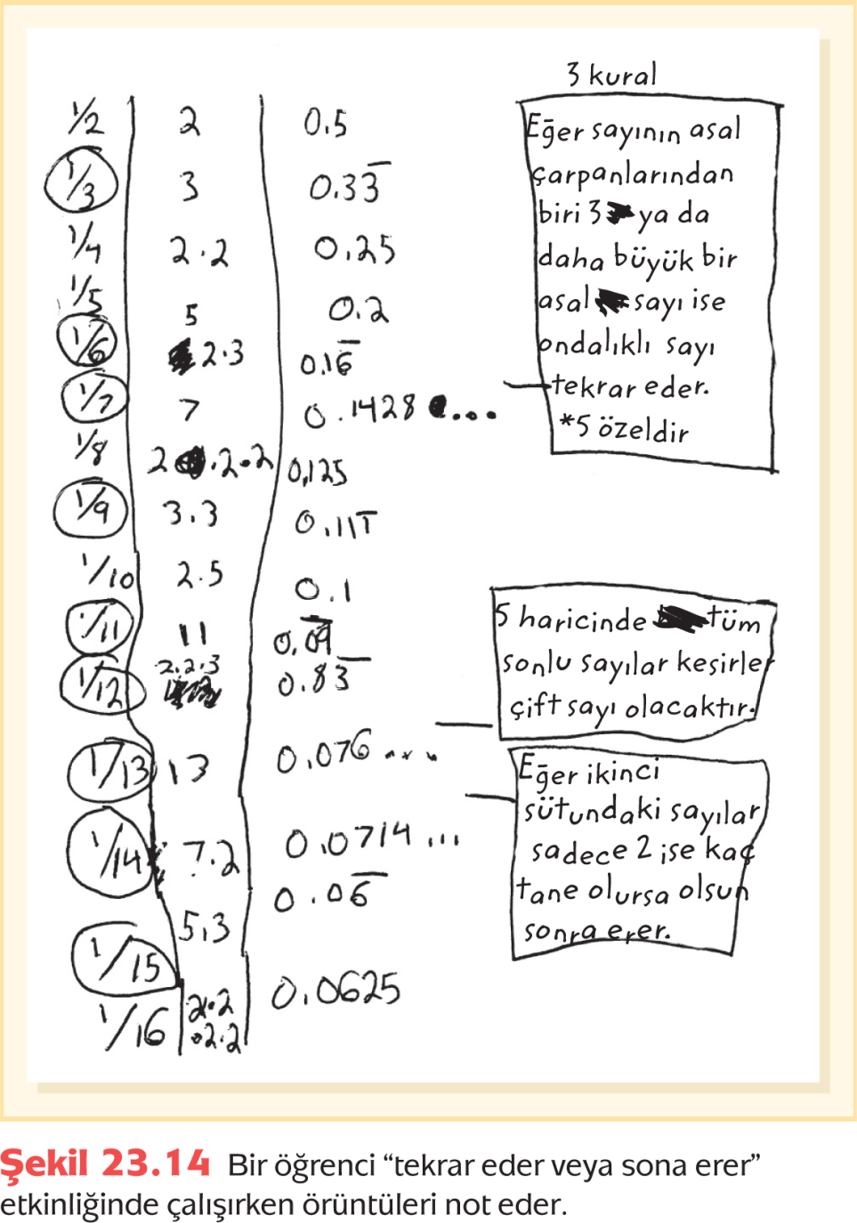
İrrasyonel Sayılar

Slide 24
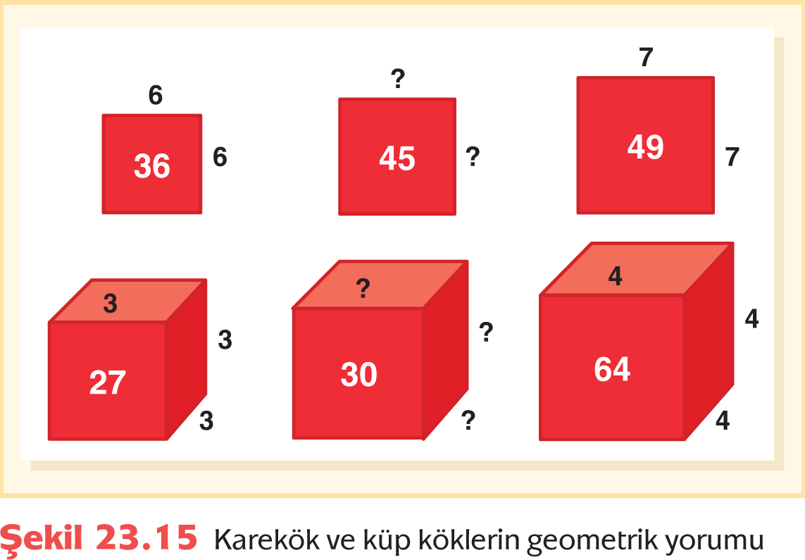
Kök kavramının tanıtılması.

Slide 25
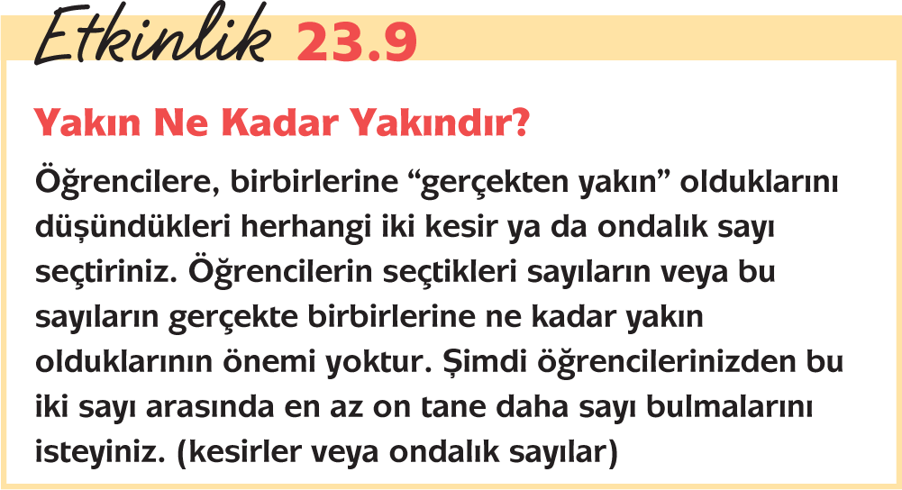
Gerçek Sayıların Yoğunluğu

